Slide 1
Красная площадь
Красная площадь, как символ единства России, героизма российского народа, боевой и трудовой славы многих наших соотечественников, а также как место многочисленных исторических и судьбоносных событий является гордостью каждого и олицетворяет величие России. Красная площадь – символ центра страны, ее средоточие.

Slide 2
Кремль
Кремль является символом высшего руководства России.

Slide 3
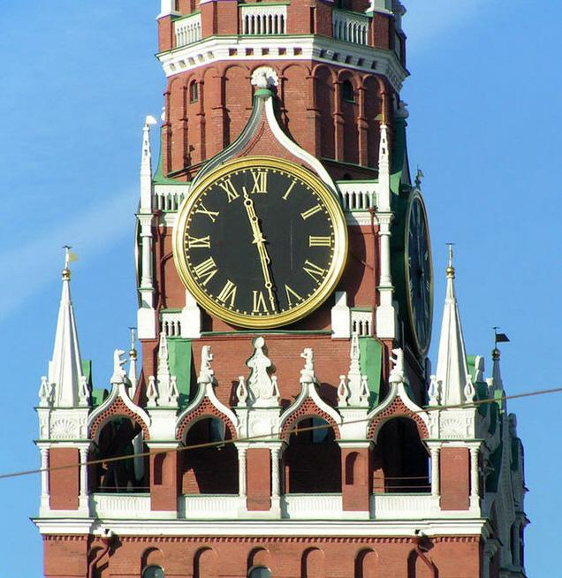
Кремлевские куранты
Кремлевские куранты на Спасской башне, давно уже стали символом не только Красной площади, но и точности, надежности и незыблемости России

Slide 4
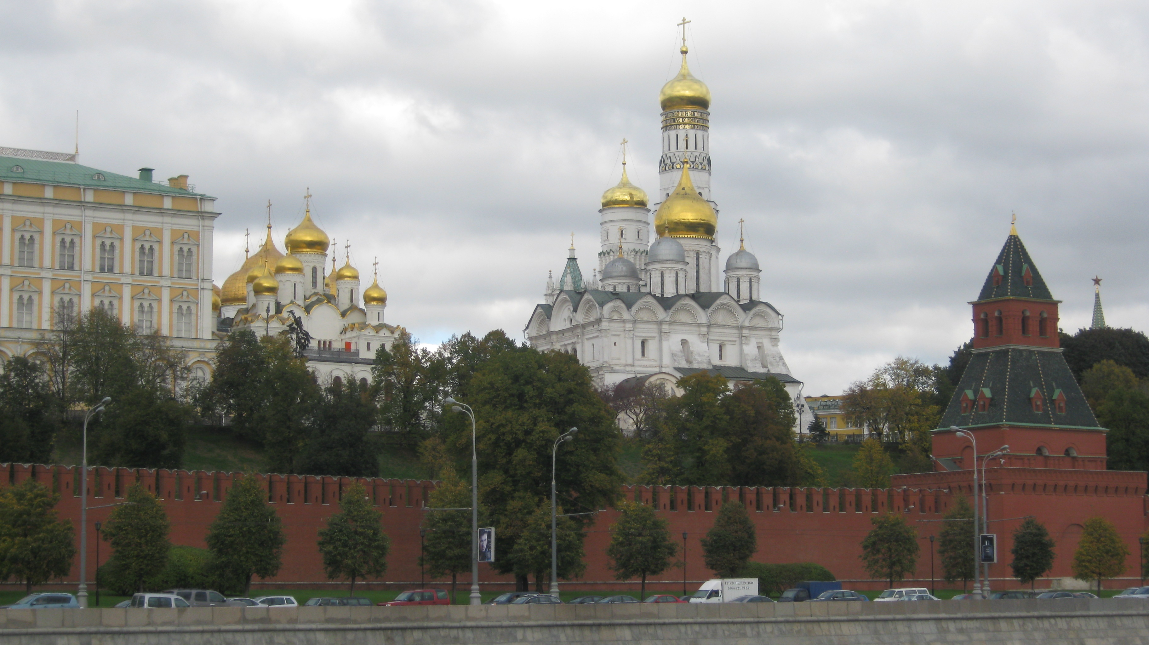

Slide 5
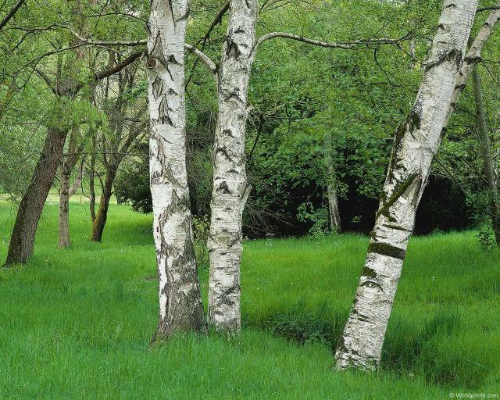
Береза

Slide 6
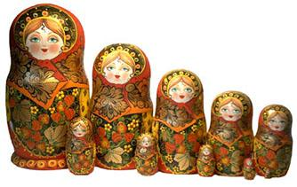
Матрешки
Матрешки – неофициальный символ России. Символ ее загадочной для всех души. Выточенная из липы на токарном станке, матрешка – сложное изделие. При росписи (расписывают гуашью прямо по дереву) нужно добиться, чтобы совпадали руки, и узоры на фартуке, и тесемки. У матрешки на одежке много цветов. Потому что Матрешка, девочка Матреша, сама растет среди цветов и трав, как и все мы среди них растем, только забываем об этом. А матрешка помнит, оттого так радостно на нее смотреть.

Slide 7
Медведь
Как правило, в народном сознании медведь - величественное животное, занимающее исключительное положение среди других зверей. Во многом оно обусловлено биологическими качествами медведя, его размерами, силой, мощью, сметливостью, переходами от движений ленивых и неуклюжих - к быстрым и точным. Не случайно его изображение имеют на своих гербах многие русские города (Ярославль, Новгород и др.), а сам медведь является неофициальным символом России и русского народа.

Slide 8
Тройка
О тройке поэты слагали стихи, народ сочинял частушки, художники увековечили ее в живописи и лаковой миниатюре, ваятели - в скульптуре. Тройка превратилась в достойный символ России, олицетворяющий русскую удалую и загадочную душу. Тройка - символ русского народа и его культуры с ее безудержной удалью и пронзительной лиричностью.

Slide 9
Самовар
Тульский самовар с жемчужником на тулове, с фигурной ручкой -веткой является символом русского гостеприимства.
Самовар олицетворял бытовые стороны русского образа жизни

Slide 10
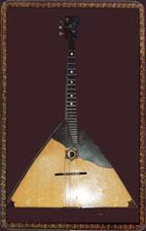
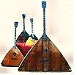
Балалайка
Балалайка — это один из инструментов, ставших (наряду с гармонью и, в меньшей степени, жалейкой) музыкальным символом русского народа.

